Slide 1
Open Street map
SNT
Lycée Saint Sernin

Slide 2
Open Street map
Géolocalisation

Slide 3
Activité 3 : Découverte d’open street map
Après avoir regardé la vidéo ci-dessous, résumez en quelques lignes ce qu'est Open Street Map :
https://youtu.be/zJSGOpqa9ew

Slide 4
Activité 3: Comment contribuer à Open Street Map ?
Voici une petite vidéo qui vous montre qu'il est possible de contribuer au projet Open Street Map sans être un spécialiste
https://youtu.be/8A68_2_jiYc
.

Slide 5
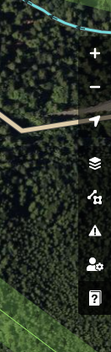
Activité 4: Manipuler Open Street Map ?
Rendez-vous le site Open Street Map, Vous ne devez pas créer un compte , votre professeur a créé un compte pour votre classe, demandez-lui l'identifiant et le mot de passe de ce compte afin de pouvoir vous connecter.
Une fois connecté grâce au nom d'utilisateur et au mot de passe fournis par votre professeur, vous allez commencer par lire les informations proposées sur la page d'accueil. Cliquez ensuite sur "Commencer à cartographier".
Une fois dans l'éditeur, vous allez, avant de pouvoir commencer à contribuer à Open Street Map, suivre un tutoriel qui vous permettra de prendre en main l'outil d'édition d'Open Street Map :

Slide 6
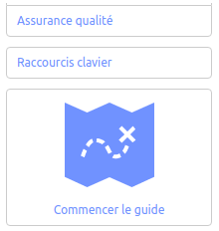
Activité 4: Manipuler Open Street Map ?
Dans cette barre de menu, cliquez sur l'icône située tout en bas (le livre avec un point d'interrogation). Vous devriez alors voir la fenêtre apparaitre. Cliquez sur l'icône "Commencez le guide".
Suivez ensuite le tutoriel proposé

Slide 7
Activité 4: Manipuler Open Street Map ?
Une fois le tutoriel terminé, vous allez pouvoir ajouter des éléments situés autour de chez vous.
ATTENTION, vous devez uniquement ajouter des points. Ne modifiez pas les points existants (sauf si vous constatez une erreur flagrante, vous pouvez alors modifier les données associées à un point), ne créez pas de polygones, ne modifiez pas les polygones existants, ne créez pas de chemins, ne modifiez pas les chemins existants.
Pourquoi ? Simplement parce que la gestion des polygones ou des chemins demande une expertise que vous ne pouvez pas acquérir pendant la durée de cette séance : une fausse manoeuvre sur un polygone ou sur un chemin peut entrainer des conséquences fâcheuses. Donc, créez des points et uniquement des points !
Les contributeurs d'Open Street Map sont tous bénévoles, ils oeuvrent pour le bien de tous en effectuant un travail d'une grande qualité, merci de respecter ce travail en ne faisant pas n'importe quoi.

Slide 8
Activité 5: Manipuler Open Street Map ?
Une fois votre travail sur Open Street Map terminé, rédigez un compte rendu de quelques lignes qui expliquera en quoi vous avez contribué au projet (ajouts, corrections...)

